Slide 1
군집 분석
군집의 유형을 나누어 정의하고 특징을 요약하여 활용.
대부분 군집화 k-means 이용
원본 데이터 먼저 분석 후 전처리, 정제 후 분석
군집화 설명을 위해서는 도메인이 중요함.
K-means
K 결정되어있는 상황에서 주로 쓰고, K가 결정되지 않았을 때도 2~20개 정도 군집화해서 탐색 후 좋은 군집수 선택.
Step 1: 군집화의 기준이 되는 중심을 구성하려는 군집 개수만큼 정함
Step 2: 각 데이터는 가장 가까운 곳에 위치한 중심점에 속함
Step 3: 소속이 결정되면 군집 중심점을 소속된 데이터의 평균 중심으로 이동함
Step 4: 기존에 속한 중심점보다 더 가까운 중심점이 있다면 해당 중심점으로 다시 소속 변경
Step 5: 다시 중심을 소속된 데이터의 평균 중심으로 이동
Step 6: 위 프로세스를 반복, 데이터의 중심점 변경이 없으면 반복 중단 및 군집화 종료

Slide 2
장점
일반적인 군집화에서 가장 많이 활용
알고리즘이 쉽고 간결
단점
거리 기반 알고리즘이기 때문에 속성의 개수가 매우 많을 경우 군집화 정확도가 감소(PCA 차원 축소가 필요할 수 있음 - 축소된 컬럼의 의미를 알기는 어려움, 하지만 데이터 분포 확인할 때 주로많이 이용함. 2차원으로 축소하여 알고리즘선택)
반복 수행 횟수가 많아지면 수행 시간이 증가
몇 개의 군집을 선택해야할지 가이드가 어려움 *가장 큰 단점

Slide 3
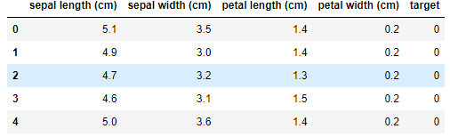
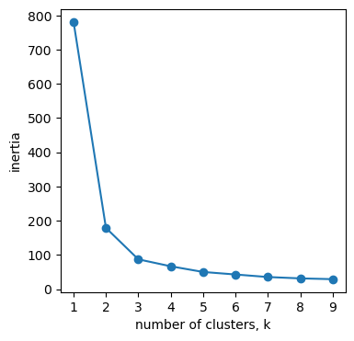
예시) 아이리쉬 데이터 군집
( sklearn에서 제공하는 iris(붓꽃) 데이터 )
적절한 군집 수 찾기
# Inertia(군집 내 거리제곱합의 합) value (적정 군집수)
ks = range(1,10)
inertias = []
for k in ks:
model = KMeans(n_clusters=k)
model.fit(df_f)
inertias.append(model.inertia_)
# Plot ks vs inertias
plt.figure(figsize=(4, 4))
plt.plot(ks, inertias, '-o')
plt.xlabel('number of clusters, k')
plt.ylabel('inertia')
plt.xticks(ks)
plt.show()
군집수 3개로 결정.

Slide 4
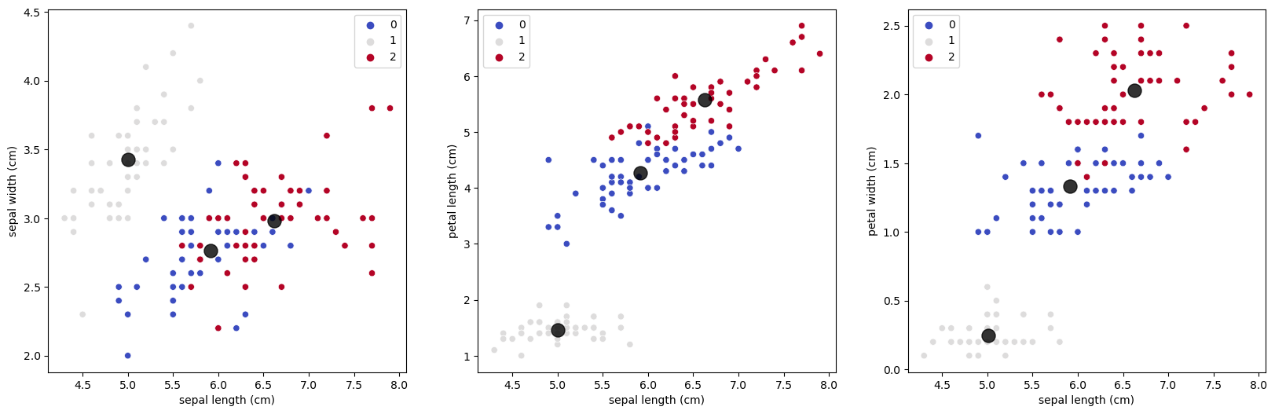
군집분석
from sklearn.cluster import Kmeans
kmeans = KMeans(n_clusters=3) # n_clusters=k : 군집의 개수
fit 후 output : kmeans.labels_
군집분석 결과 시각화
분류 3개로 잘 된 것을 확인할 수 있음..

